Slide 1

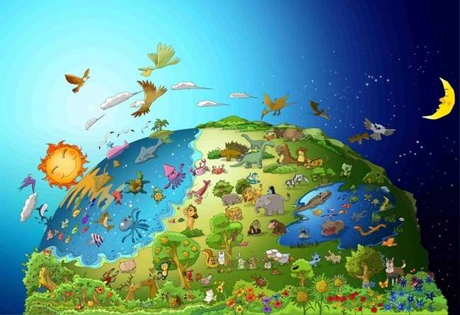

Nr.1 The Orð af Guð
Guð
Búið til
Heimurinn

Slide 2


Í dag Orð
Í upphafi skapaði Guð
himinn og jörð.
Fyrsta Mósebók 1:1

Slide 3
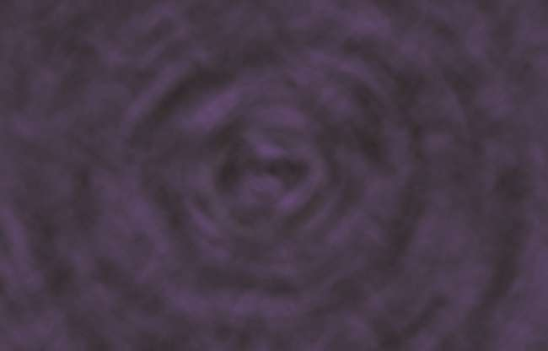
Í upphafi var myrkur yfir yfirborðinu.
Það var enginn maður, ekkert ljós. Það var ekkert.

Slide 4
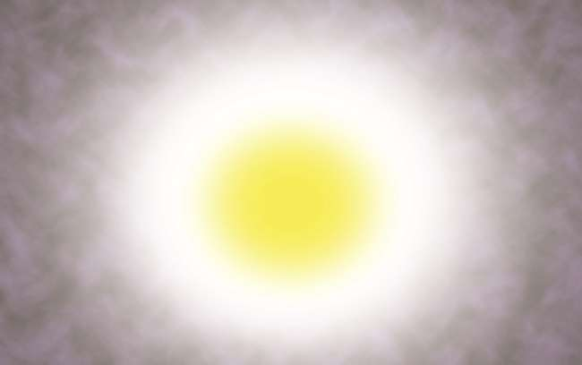
Guð sagði: „Verði ljós,“
og það var ljós.

Slide 5
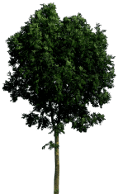



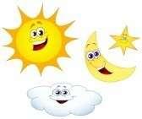
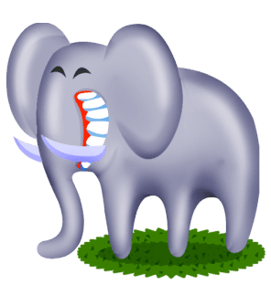
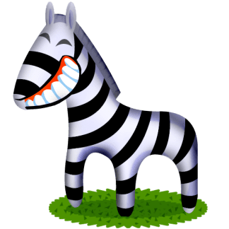
1
3
5
2
4
6
Á fyrsta degi skildi Guð ljósið frá myrkrinu. Hann skapaði allan heiminn í sex daga.

Slide 6
Alls konar dýr og plöntur, fuglar og fiskar eru fullir á jörðinni, í hafinu og á himni. Guð leit á allt sem hann hafði búið til og sagði: „Mjög gott!“

Slide 7


Kennsla dagsins
Hver skapaði heiminn?
Guð skapaði heiminn.
Hver heldur heiminum í lagi?
Guð heldur heiminum í lagi.
Heimurinn varð ekki til af sjálfum sér.
Það er ekki hægt að hreyfa heiminn af sjálfu sér.
Við ættum að muna að Guð skapaði allan heiminn og ræður enn yfir þeim öllum.

Slide 8
Hver er Guð?
Hann er...
skaparinn sem skapaði allan heiminn þar á meðal mig.

Slide 9
Spurningakeppni dagsins
Með hverju skapaði Guð heiminn?
① steinn
② vatn
③ ryk
④ orð
④ orð

Slide 10
Í dag Orð
Í upphafi skapaði Guð
himinn og jörð.
Fyrsta Mósebók 1:1

Slide 11

Biblíukrakkar nr.2 Orð Guðs
Þeir borðuðu forboðna ávextina

Slide 12
Orð dagsins
Guð skapaði manninn í sinni mynd, í mynd Guðs skapaði hann hann;
karl og konu skapaði hann þau.
Mósebók 1:27

Slide 13

Adam og Eva voru bestu skepnurnar meðal skepna Guðs.
Því að þeir voru skapaðir eftir Guðs mynd.

Slide 14

Guð sagði við manninn: "Þér er frjálst að eta af hvaða tré sem er í garðinum, en þú mátt ekki eta af tré þekkingar góðs og ills, því að þegar þú etur af því muntu vissulega deyja ."

Slide 15

En Satan, dulbúinn sem snákur, freistaði Evu.
Að lokum borðaði Eva ávextina.

Slide 16

Og Eva gaf Adam annan.
Adam borðaði það líka.

Slide 17

Guð rak þá út úr Eden vegna þess að þeir hlustuðu ekki á Guð.
Frá þeim tíma kom syndin í heiminn.

Slide 18
Kennsla dagsins
Syndin kom í heiminn vegna þess að Adam og Eva hlýddu ekki boði Guðs.
Hlíða ég orði Guðs?
Ef ég trúi á Guð verð ég að hlýða orði Guðs.

Slide 19
Guð er?
Guð..
Líkar ekki við óhlýðni.
Blessar manninn sem hlýðir orði hans.

Slide 20
Spurningakeppni dagsins
Hvað sagði Guð ekki að borða fyrir mannkynið?
① ávöxtur
② kjöt
③ grænmeti
④ ávöxtur þekkingar á góðu og illu
④ ávöxtur þekkingar á góðu og illu

Slide 21
Orð dagsins
Guð skapaði manninn í sinni mynd, í mynd Guðs skapaði hann hann;
karl og konu skapaði hann þau.
Mósebók 1:27

Slide 22

Nr.3 Orð Guðs
Nói bjó til stórt skip (örk) á háa fjallinu

Slide 23
Í dag Orð
Þá sagði Drottinn við Nóa: "Gakktu inn í örkina, þú og öll fjölskylda þín, því að ég hef fundið þig réttlátan í þessari kynslóð.
(1. Mósebók 7:1)

Slide 24

Guð sá að allt fólkið á jörðinni spillti vegum sínum. Guð sagði við Nóa: „Ég mun eyða bæði fólki og jörðinni . Gerðu stórt skip á fjallinu!“

Slide 25

Nói byrjaði að smíða skip á fjallinu eins og Guð bauð honum. Fólk hélt að hann væri reiður.

Slide 26

Nói lét hvers kyns veru koma inn í skipið með 8 fjölskyldumeðlimum Nóa eins og Guð bauð.

Slide 27

Rigningin hélt áfram að koma á jörðina í 40 daga eins og Guð sagði.

Slide 28

Á endanum var jörðin þakin vatni. Allar lífverur sem hreyfðust á jörðinni dóu. Aðeins Nói var eftir og þeir sem voru með honum í örkinni.

Slide 29
Kennsla dagsins
Fólk hlustaði ekki á Nóa sem gaf þeim tækifæri til að bjarga sér frá stóru flóði.
Þeir sögðu bara að Nói væri vitlaus
Þegar þú flytur fagnaðarerindið til vina, hlusta þeir kannski ekki vel á þig.
En á endanum munu þeir vita að orð Guðs er satt.

Slide 30
Guð?
Guð..
Guð hatar syndina og dæmir syndina.

Slide 31
Spurningakeppni dagsins
Hvað sagði Guð við Nóa að búa til?
① Skip (örk)
① Skip (örk)
② Bíll
③ Hús
④ Hjól

Slide 32
Orð dagsins
Þá sagði Drottinn við Nóa: "Gakktu inn í örkina, þú og öll fjölskylda þín, því að ég hef fundið þig réttlátan í þessari kynslóð.
Fyrsta Mósebók 7:1

Slide 33

Nr.4 Orð Guðs
Regnboginn var sáttmáli Guðs

Slide 34
Í dag Orð
Hvenær sem regnboginn birtist í skýjunum mun ég sjá hann og minnast hins eilífa sáttmála milli Guðs og allra lífvera á jörðinni."
Mósebók 9:16

Slide 35

Öll lífvera var útrýmt, aðeins Nói og þeir sem voru með honum í örkinni voru eftir.

Slide 36

Rigningin hélt áfram að koma á jörðina í 40 daga.

Slide 37

Eftir að rigningunni var hætt sendi Nói út dúfu.
Dúfan kom aftur til hans með ferskt ólífublað í gogginn. Nói vissi: „Vatnið hvarf frá jörðinni!

Slide 38

Nói kom út með fjölskyldu sinni og tilbað Guð. "Þakka þér Guð fyrir að gefa okkur nýjan heim."

Slide 39

Guð sýndi honum regnboga sem tákn sáttmálans og blessunar. "Lifðu hamingjusamur í nýja heiminum!"

Slide 40
Kennsla dagsins
Guð hefur bjargað Nóa og fjölskyldu hans.
Guð lofaði að hann myndi blessa þau og búa til nýjan heim í gegnum þau.
Guð hefur líka bjargað okkur í gegnum Jesú.
Við verðum að trúa því að Guð muni skapa nýjan heim sinn í gegnum okkur.

Slide 41
Jahve Guð?
Drottinn Guð..
Jahve Guð er faðir okkar sem frelsar og blessar ástkær börn sín ríkulega þegar við trúum á hann.

Slide 42
Spurningakeppni dagsins
Hvað sendi Nói til að sjá að jörðin væri þurrkuð?
① Örn
② Spörfugl
③ Dúfa
③ Dúfa
④ Önd

Slide 43
Orð dagsins
Hvenær sem regnboginn birtist í skýjunum mun ég sjá hann og minnast hins eilífa sáttmála milli Guðs og allra lífvera á jörðinni."
Mósebók 9:16

Slide 44

Nr.5 The Orð af Guð
Fólk sem byggði
Turninn í Babel

Slide 45
Orð dagsins
Þess vegna var það kallað Babel, því að þar ruglaðist Drottinn
tungumál alls heimsins. Þaðan tvístraði Drottinn þeim
yfir allri jörðinni.
Mósebók 11:9

Slide 46
Fólk vildi vera meiri og frægari en Guð. Svo byrjuðu þeir að byggja háan turn.

Slide 47

Þannig voru þeir að byggja turninn að öllu leyti.
„Við skulum sýna okkur heiminum. Við erum svo frábær!”

Slide 48


?
?
Hins vegar, þegar Guð sá hroka þeirra, ruglaði hann tungumáli þeirra svo þeir skildu ekki hvort annað.

Slide 49

Þar sem þau gátu ekki skilið hvort annað gátu þau ekki unnið saman. Að lokum dreifðust þeir um yfirborð jarðar. Hingað til eru tungumál heimsins ólík hvert öðru.

Slide 50
Kennsla dagsins
Fólk vill vera meiri og æðri en Guð.
Þessi hugur er kallaður „hroki“.
Guð hatar „hroka“.
Andstæðan við hroka er „auðmýkt“.
Við ættum að vera „auðmjúk“ frammi fyrir Guði til að þóknast honum.

Slide 51
Jahve Guð?
Drottinn Guð..
Drottinn Guð er meiri og vitrari en við.
Við getum ekki verið vitrari en Guð þó við sameinum alla visku okkar saman.

Slide 52
Spurningakeppni dagsins
Af hverju gátu þeir ekki klárað turninn?
① Guð olli flóðinu þegar þeir gerðu það
② Guð gerði eld sem kviknaði þegar þeir kveiktu hann.
③ Guð skapaði jarðskjálfta þegar þeir gerðu hann.
④ Guð gerði þá til að skilja ekki hvort annað þegar þeir gerðu það.
④ Guð gerði þá til að skilja ekki hvort annað þegar þeir gerðu það.

Slide 53
Í dag Orð
Þess vegna var það kallað Babel, því að þar ruglaðist Drottinn
tungumál alls heimsins. Þaðan tvístraði Drottinn þeim
yfir allri jörðinni.
Mósebók 11:9

Slide 54
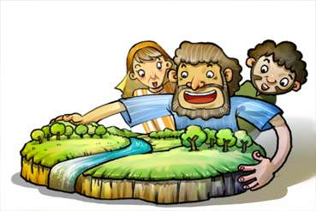
Nr.6 Orð Guðs
Guð kallaði Abraham

Slide 55
Orð dagsins
Drottinn hafði sagt við Abram: "Farfðu land þitt, fólk þitt og þitt
heimili föður og farðu til landsins sem ég mun sýna þér.
Fyrsta Mósebók 12:1

Slide 56

Ur Kaldea var skurðgoðadýrkandi borgin.
Abraham fæddist og bjó þar.

Slide 57

Dag einn hafði Drottinn Guð sagt við hann: "Farfðu land þitt, og ég mun blessa þig."

Slide 58

Jafnvel þó Abraham vissi ekki hvert hann ætti að fara, hlýddi hann orði Guðs og fór eins og Drottinn hafði sagt honum.

Slide 59



Hann varð fyrir mörgum erfiðum málum meðan hann var á ferðalagi en Guð verndaði hann örugglega.

Slide 60

Loks kom Abraham til Kanaanlands. Hann bjó þar. "Takk fyrir Guð."

Slide 61
Í dag Lærdómur
Abraham yfirgaf heimabæ sinn með því að hlýða orði Guðs.
Svona, við ætti að trúa á Guð og hlýða orði hans.
Við ættum að hafa löngun til að hlýða orði Guðs hvenær sem er.

Slide 62
Jahve Guð er?
Jahve Guð….
Hann er faðir okkar sem heldur loforð sitt hvað sem það kostar.

Slide 63
Spurningakeppni dagsins
Hvar fæddist Abraham?
① Kanaan
② Haran
③ Ísrael
④ Ur Kaldea
④ Ur Kaldea

Slide 64
Í dag Orð
Drottinn Guð hafði sagt við Abram: "Farfðu land þitt, fólk þitt og ætt föður þíns og far til landsins sem ég mun sýna þér."
Fyrsta Mósebók 12:1

Slide 65

Nr. 7 Orð Guðs
Ísak, fyrirheitni sonurinn

Slide 66
Í dag Orð
Abraham var hundrað ára þegar Ísak sonur hans fæddist honum.
Mósebók 21:5

Slide 67

Guð lofaði Abraham að Guð myndi gefa honum börn eins og stjörnur á næturhimninum.
En hann átti ekkert barn fyrr en hann var 100 ára.

Slide 68

Dag einn tók Guð Abraham út á nóttunni.
„Líttu upp til himins. Geturðu talið stjörnurnar?"

Slide 69
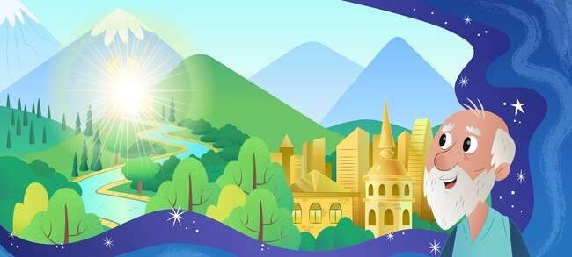
Guð lofaði honum að gefa hið fagra land líka.

Slide 70
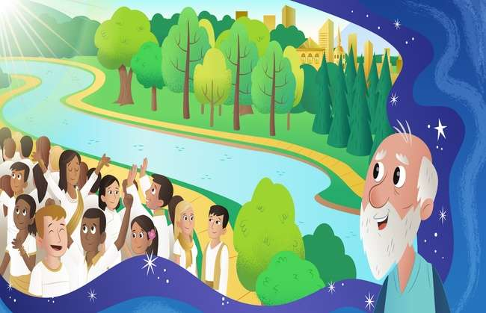
„Börn þín munu verða eins og stjörnurnar á himni og sandarnir á ströndinni.“ Abraham trúði fyrirheiti Drottins.

Slide 71

Guð stóð við loforð sitt. Sara ól Abraham son. Abraham gaf nafnið Ísak sem þýðir gleði .

Slide 72
Í dag Lærdómur
Abraham trúði í raun og veru á loforð Guðs, jafnvel þó að það virtist ómögulegt fyrir hann.
Guð var mjög ánægður þegar hann sá trú Abrahams. Guð gaf honum Ísak, fyrirheitna soninn.
Guð uppfyllir svo sannarlega loforð sitt, jafnvel þó að það virtist ómögulegt fyrir okkur.

Slide 73
Guð er…
Guð er...
Almáttugur (fær um allt)

Slide 74
Spurningakeppni dagsins
Hvað var Abraham gamall þegar hann eignaðist Ísak?
① 90
② 80
③ 70
④ 100
④ 100

Slide 75
Orð dagsins
Abraham var hundrað ára þegar Ísak sonur hans fæddist honum.
(1. Mósebók 21:5)

Slide 76

Nr. 8 Orð Guðs
Abraham bauð Guði Ísak

Slide 77
Orð dagsins
Þá sagði Guð: "Taktu son þinn, einkason þinn, Ísak, sem þú elskar,
og farðu til héraðs Móría. Fórnaðu honum þar í brennifórn
á einu af fjöllunum sem ég mun segja þér frá."
Fyrsta Mósebók 22:2

Slide 78

Dag einn sagði Guð við Abraham:
"Færðu mér einkason þinn sem brennifórn."

Slide 79

Abraham elskaði Ísak svo mikið að hann var harður þegar hann heyrði frá Guði. En hann ákvað að hlýða Guði.

Slide 80

Abraham batt Ísak og lagði hann á altarið og reyndi að drepa hann. Á þeirri stundu,

Slide 81

„Abraham, Abraham, drepið hann ekki. Ekki gera honum neitt. Nú veit ég að þú óttast og elskar Guð." Þetta var prófið sem Guð gerði Abraham.

Slide 82

"Takk fyrir Guð!" Guð tók trú Abrahams fúslega. Guð gerði hann að forföður allra trúaðra.

Slide 83
Kennsla dagsins
Abraham elskaði Ísak svo heitt, en það var mikilvægara fyrir hann að hlýða orði Guðs.
Ég ætti að elska Guð meira en nokkurn annan hlut og meira en hverja aðra manneskju í heiminum.

Slide 84
Guð er?
Guð er..
Faðir okkar sem styrkir trú okkar með prófraun.

Slide 85
Í dag Spurningakeppni
Hvað sagði Guð við Abraham að færa sem brennifórn?
① Sonur
① Sonur
② Eiginkona
③ Hundur
④ Sauðfé

Slide 86
Orð dagsins
Þá sagði Guð: "Taktu son þinn, einkason þinn, Ísak, sem þú elskar,
og farðu til héraðs Móría. Fórnaðu honum þar í brennifórn
á einu af fjöllunum sem ég mun segja þér frá."
Fyrsta Mósebók 22:2

Slide 87

Nr.9 The Orð af Guð
Ísak deildi ekki

Slide 88
Orð dagsins
Hann hélt þaðan áfram og gróf annan brunn og deildi enginn um hann.
Hann nefndi það Rehóbót og sagði: „Nú hefur Drottinn gefið okkur rúm
og vér munum blómstra í landinu."
Mósebók 26: 22

Slide 89
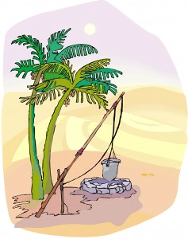
The brunna voru svo mikilvægt, vegna þess að þeir gæti fá ferskur vatn í eyðimörkinni. Ísak fékk brunnana í arf eftir föður sinn.

Slide 90

En Filistear öfunduðu hann. Svo fylltu þeir brunnana af jörðu.

Slide 91
En Ísak deildi ekki við þá. Hann flutti burt og gróf brunninn. Hann fann brunn með fersku vatni.

Slide 92

Á þessum tíma tók hitt fólkið brunninn af Ísak. En hann var ekki að rífast við þá heldur.

Slide 93

Guð blessi Ísak. Hann gróf annan brunn aftur. Guð gaf honum ferskt vatn þaðan. Ísak byggði altari og færði þakkarfórn.

Slide 94
Kennsla dagsins
Ísak deildi ekki við þá sem tóku brunna hans.
Guð blessi Ísak.
Við þurfum heldur ekki að rífast við aðra.
Við verðum að elska og fyrirgefa öðrum.

Slide 95
Guð er??
Guð….
Hann hatar þá sem rífast við aðra.
Hann elskar þá sem þeir sem elska hver annan.

Slide 96
Spurningakeppni dagsins
Vegna hvers varð Ísak fyrir erfiðum tíma?
① hús
② lamb
③ vel
③ vel
④ fjölskylda

Slide 97
Orð dagsins
Hann hélt þaðan áfram og gróf annan brunn og deildi enginn um hann.
Hann nefndi það Rehóbót og sagði: „Nú hefur Drottinn gefið okkur rúm
og vér munum blómstra í landinu."
Mósebók 26: 22

Slide 98

Nr.10 The Orð af Guð
Esaú seldi frumburðarréttinn
fyrir eina skálina af rauðu plokkfiski

Slide 99
Orð dagsins
Síðan gaf Jakob Esaú brauð og linsubaunapottrétt.
Hann át og drakk, stóð svo upp og fór.
Svo fyrirleit Esaú frumburðarrétt sinn.
Fyrsta Mósebók 25:34

Slide 100

Kona Ísaks, Rebekka fæddi tvíbura. Fyrsti sonurinn hét Esaú og sá síðari Jakob.

Slide 101

Esaú hafði gaman af veiðum. Svo elskaði hann útivist. En Jakob var rólegur maður og sat heima.

Slide 102

Dag einn, þegar Jakob var að elda plokkfisk, kom Esaú heim svangur eftir veiðar.

Slide 103
"Gefðu mér plokkfisk!", "Seldu mér fyrst frumburðarrétt þinn. Þá skal ég gefa þér smá." Esaú var svo svangur að hann seldi frumburðarrétt sinn fyrir eina skál af rauðu plokkfiski.

Slide 104

Að lokum blekkti Jakob föður sinn til að fá blessunina. Loksins fékk hann blessunina. Allt þetta gerðist af forsjón Guðs.

Slide 105
Kennsla dagsins
Esaú hélt að það væri mikilvægara að leysa hungrað vandamál en að fá andlega blessun.
Loksins, Jakob varð the forfaðir Ísraelsmanna.
Hvað finnst þér mikilvægara?
Blessunin að vera börn Guðs getur ekki komið í staðinn fyrir neitt.

Slide 106
Guð er?
Guð er
Guð er að uppfylla eigin vilja þrátt fyrir villur og rangar mannanna.

Slide 107
dagsins í dag Spurningakeppni
Fyrir hvað seldi Esaú frumburðarrétt sinn?
① núðla
② brauð
③ kjöt
④ rauður plokkfiskur
④ rauður plokkfiskur

Slide 108
Í dag Orð
Síðan gaf Jakob Esaú brauð og linsubaunapottrétt.
Hann át og drakk, stóð svo upp og fór.
Svo fyrirleit Esaú frumburðarrétt sinn.
Fyrsta Mósebók 25:34

Slide 109

Nr. 11 Orð Guðs
Draumur Jakobs

Slide 110
Orð dagsins
Hann dreymdi draum þar sem hann sá stiga hvíla á jörðinni með toppinn til himins og englar Guðs stíga upp og niður á hann.
Mósebók 28: 12

Slide 111

Jakob blekkti bróður sinn með lygi. Hann var hræddur um að verða drepinn. Svo flúði hann að heiman til frænda síns í Haran.

Slide 112

Á nóttunni tók hann stein þar og svaf og lagði hann undir höfuð sér sem kodda. Þar var hann einn án fjölskyldu. Hann var því hræddur og fannst hann vera einmana.

Slide 113

Jakob sá engla Guðs stíga upp og niður stiga á jörðinni til himins.

Slide 114

Hann heyrði rödd Guðs: "Ég er með þér og mun vaka yfir þér hvert sem þú ferð."

Slide 115

Þegar hann vaknaði um morguninn, tilbað hann Guð sem lofaði að vera með honum og gaf Guði dýrð.

Slide 116
Kennsla dagsins
Eins og Guð var með Jakobi sem var hræddur við að vera einn,
Faðir okkar Guð sér líka um okkur þegar við erum ein.
Eins og Jakob, ættum við að heiðra og gefa Guði dýrð sem er með okkur alla tíð.

Slide 117
Guð er?
Guð
Guð er með okkur hvar og hvenær sem er.
Guð sér alltaf um okkur.

Slide 118
Í dag Spurningakeppni
Þegar Jakob svaf, hvað tók hann sem kodda?
① viður
② steinn
② steinn
③ poki
④ húð dýra

Slide 119
Orð dagsins
Hann dreymdi draum þar sem hann sá stiga hvíla á jörðinni með toppinn til himins og englar Guðs stíga upp og niður á hann.
Mósebók 28: 12

Slide 120

Nr.12 The Orð af Guð
Jósef seldur af bræðrum sínum

Slide 121
Orð dagsins
„Komdu nú, við skulum drepa hann og henda honum í einn af þessum brunnum
og segðu að grimmt dýr hafi étið hann.
Svo sjáum við hvað kemur úr draumum hans.“
(1. Mósebók 37:20)

Slide 122

Jakob átti tólf syni. Hann elskaði Jósef meira en nokkurn annan af sonum sínum. Svo hann bjó til ríkulega fallegan klæði handa Jósef

Slide 123

Bræður hans hötuðu hann mikið vegna þess að faðir þeirra elskaði hann sérstaklega. „Við skulum selja Jósef. Segjum föður að hann dó.

Slide 124

Þeir seldu Jósef sem þræl til kaupmanna sem komu þar um.
Þegar Jakob heyrði þetta varð hann mjög hryggur.

Slide 125

Jósef lifði erfiðu lífi sem þræll. Hins vegar trúði hann og treysti á Guð án þess að drýgja neina synd.

Slide 126

Jósef var sendur í fangelsi vegna rangrar ákæru. Hins vegar reyndi hann að vera réttlátur frammi fyrir Guði jafnvel í fangelsinu. Guð gleymdi ekki Jósef og Guð hafði ótrúlegar áætlanir fyrir hann.

Slide 127


Kennsla dagsins
Jósef var hataður og seldur sem þræll af bræðrum sínum. Hann var einnig settur í fangelsi vegna rangrar ákæru.
Hins vegar treysti hann á Guð og reyndi að drýgja enga synd enn frekar.
Við gætum lent í einhverjum erfiðleikum.
Drýgjum enga synd og biðjum Guð föður okkar um hjálp sem hlustar fúslega á bæn okkar.

Slide 128
Guð er?
Faðir vor Guð..
Faðir okkar Guð hefur ótrúlegar áætlanir fyrir okkur jafnvel á erfiðum tímum.

Slide 129


Spurningakeppni dagsins
Hvað gaf Jakob aðeins Jósef meðal tólf sona hans?
① leikföng
② Biblían
③ ríkulega fallegur klút
③ ríkulega fallegur klút
④ peninga

Slide 130
Orð dagsins
„Komdu nú, við skulum drepa hann og henda honum í einn af þessum brunnum
og segðu að grimmt dýr hafi étið hann.
Svo sjáum við hvað kemur úr draumum hans.“
(1. Mósebók 37:20)

Slide 131

Nr. 13 Orð Guðs
Jósef varð forsætisráðherra í Egyptalandi

Slide 132
Orð dagsins
Þá sagði Faraó við Jósef: "Hér með set ég þig yfir allt Egyptaland."
Mósebók 41: 41

Slide 133

Faraó Egyptalandskonungur dreymdi draum. 7 feitar kýr og eftir það komu 7 ljótar kýr út. 7 ljótar kýr borðuðu upp 7 feitar kýr. Þetta var mjög skrítinn draumur.

Slide 134

Enginn gat túlkað draum hans í höllinni. Yfirbyrlarinn, sem Jósef hjálpaði, kynnti hann fyrir konungi.

Slide 135

Guð gaf Jósef visku. Svo gat hann túlkað merkingu draumsins og sagði konungi það.

Slide 136

Faraó varð svo snortinn að hann skipaði Jósef, sem var fangi, í næst æðstu stöðu landsins.

Slide 137

Jósef varð forsætisráðherra Egyptalands og ríkti vel yfir landinu með þeirri speki sem Guð gaf honum.

Slide 138
Kennsla dagsins
Guð hafði ótrúlegar áætlanir fyrir Jósef.
Þegar við stöndum frammi fyrir einhverjum erfiðleikum ættum við heldur ekki að verða fyrir vonbrigðum,
en ætti að búast við ótrúlegum áætlunum Guðs fyrir okkur og trúa á Guð..

Slide 139
Guð er?
Guð gerir samkvæmt vilja sínum.
Hinir lægstu verða upphafnir og hinir upphafnir verða lægðir.

Slide 140
Spurningakeppni dagsins
Hvaða dýr komu fram í draumi Faraós?
① fugl
② hundur
③ hestur
④ kýr
④ kýr

Slide 141
Orð dagsins
Þá sagði Faraó við Jósef:
"Hér með set ég þig yfir allt Egyptaland."
Mósebók 41: 41

Slide 142

Nei. 14 Orð Guðs
Jósef hitti bræður sína aftur

Slide 143
Orð dagsins
Þó Jósef þekkti bræður sína, þekktu þeir hann ekki.
Mósebók 42: 8

Slide 144

Faraó skipaði Jósef sem forsætisráðherra Egyptalands. Jósef stjórnaði yfir 7 árum alvarlegu hungursneyðinni skynsamlega.

Slide 145

Hins vegar var ekkert korn í Kanaan vegna hungursneyðar. Þeir þurftu að fara niður til Egyptalands til að fá sér korn að borða. Bræður Jósefs fóru líka til Egyptalands til að kaupa mat.

Slide 146

Þó Jósef þekkti bræður sína, þekktu þeir hann ekki.

Slide 147

Jósef sagði þeim hver hann væri. Þeim brá við að horfa á hann og voru hræddir við hann

Slide 148

Jósef skildi hvers vegna Guð sendi hann til Egyptalands. Hann fyrirgaf bræðrum sínum og fór með alla fjölskyldu sína til Egyptalands og gætti þeirra á öruggan hátt.

Slide 149
Kennsla dagsins
Jósef fyrirgaf bræðrum sínum sem komu illa fram við hann og elskaði þá samkvæmt vilja Guðs.
Við verðum að fyrirgefa fjölskyldu okkar og vinum og elska þá.

Slide 150
Guð er?
Guð..
Fyrirgefur okkur og elskar okkur.

Slide 151
Spurningakeppni dagsins
Hvaða lands forsætisráðherra varð Jósef?
① Egyptaland
① Egyptaland
② Ísrael
③ Persía
④ Babýlon

Slide 152
Orð dagsins
Þó Jósef þekkti bræður sína, þekktu þeir hann ekki.
Mósebók 42: 8

Slide 153

Nr.15 Orð Guðs
Barn sem var bjargað úr vatninu

Slide 154
Orð dagsins
Þegar barnið varð eldra, fór hún með það til dóttur Faraós og hann varð sonur hennar. Hún nefndi hann Móse og sagði: "Ég dró hann upp úr vatninu."
Brottför 2:10

Slide 155

Egyptalandskonungur, Faraó, skipaði að henda öllum ísraelskum nýfæddum drengjum í ána Níl og láta drepa þá.

Slide 156

Jokebed, móðir Móse, átti ekki annarra kosta völ en að láta bera son sinn á brott á ánni Níl.

Slide 157

Á þeim tíma sá egypska prinsessan barnið á meðan hún baðaði sig í ánni. Hún hafði í huga að vaxa drenginn.

Slide 158

Systir hans sá prinsessu taka drenginn upp úr körfunni. Hún kynnti alvöru móður hans, Jochebed, til að hjúkra barninu fyrir hana.

Slide 159

Þegar barnið varð eldra var það tekið aftur til prinsessunnar til að verða sonur hennar. Hún nefndi hann Móse og sagði: „Ég dró hann upp úr vatninu. Móse óx í Egyptalandi Höll.

Slide 160
Kennsla dagsins
Guð bjargaði Móse.
Guð bjargaði okkur með sinni ótrúlegu visku og krafti (forsjón).
Við skulum trúa því að áform Guðs séu stærri og fullkomnari en mín alltaf.

Slide 161
Hver er Guð?
Guð..
Hann er hinn almáttugi Guð sem framkvæmir vilja sinn þrátt fyrir allar hindranir.

Slide 162
Spurningakeppni dagsins
Hvað varð um barnið sem var borið í burtu í vatninu?
① Hann var drukknaður og borðaður af fiski.
② Fuglar björguðu barninu.
③ Guð bjargaði barninu af himni.
④ Prinsessa Egyptalands sá og bjargaði honum.
④ Prinsessa Egyptalands sá og bjargaði honum.

Slide 163
Orð dagsins
Þegar barnið varð eldra, fór hún með það til dóttur Faraós og hann varð sonur hennar. Hún nefndi hann Móse og sagði: "Ég dró hann upp úr vatninu."
Brottför 2:10

